Slide 1
Муниципальное бюджетное дошкольное образовательное учреждение Галанинский детский сад
Проект в старше - подготовительной группе на тему «Почему звезды светятся ночью, а днем их не видно?»
Презентацию подготовила: воспитатель
Узикова Н. С.

Slide 2
Вид проекта: кратковременный, групповой.
Участники проекта: дети старше -подготовительной группы, воспитатель, родители.
Цель и задачи проекта:
способствовать развитию познавательных и интеллектуальных способностей детей;
развивать детский кругозор, образное мышление, фантазию;
заинтересовать в красоте звездного неба;
вовлечь родителей в образовательную деятельность;
расширять представления детей о солнце, звездах, созвездиях.

Slide 3
С чего начинался наш проект

Slide 4
Что мы узнали в ходе проекта:
Солнце ближе к Земле, оно освещает Землю, поэтому блеск других звезд не заметен;
Люди разделили небо на 88 участков (созвездий) и дали этим «звездным группам» имена героев мифов, легенд, сказочных существ;
звезды — это невообразимо огромные огненные шары, которые невероятно раскалены и находятся на таком удалении от нас, что кажутся крошками;
Цвет звезд зависит от их величины и температуры. Самые большие и горячие излучают голубоватый свет, а маленькие бывают белыми, желтыми, оранжевыми и красноватыми.

Slide 5
Вот такое звездное небо получилось у нас из своих имен:

Slide 6
Родители активно влились в образовательную деятельность

Slide 7
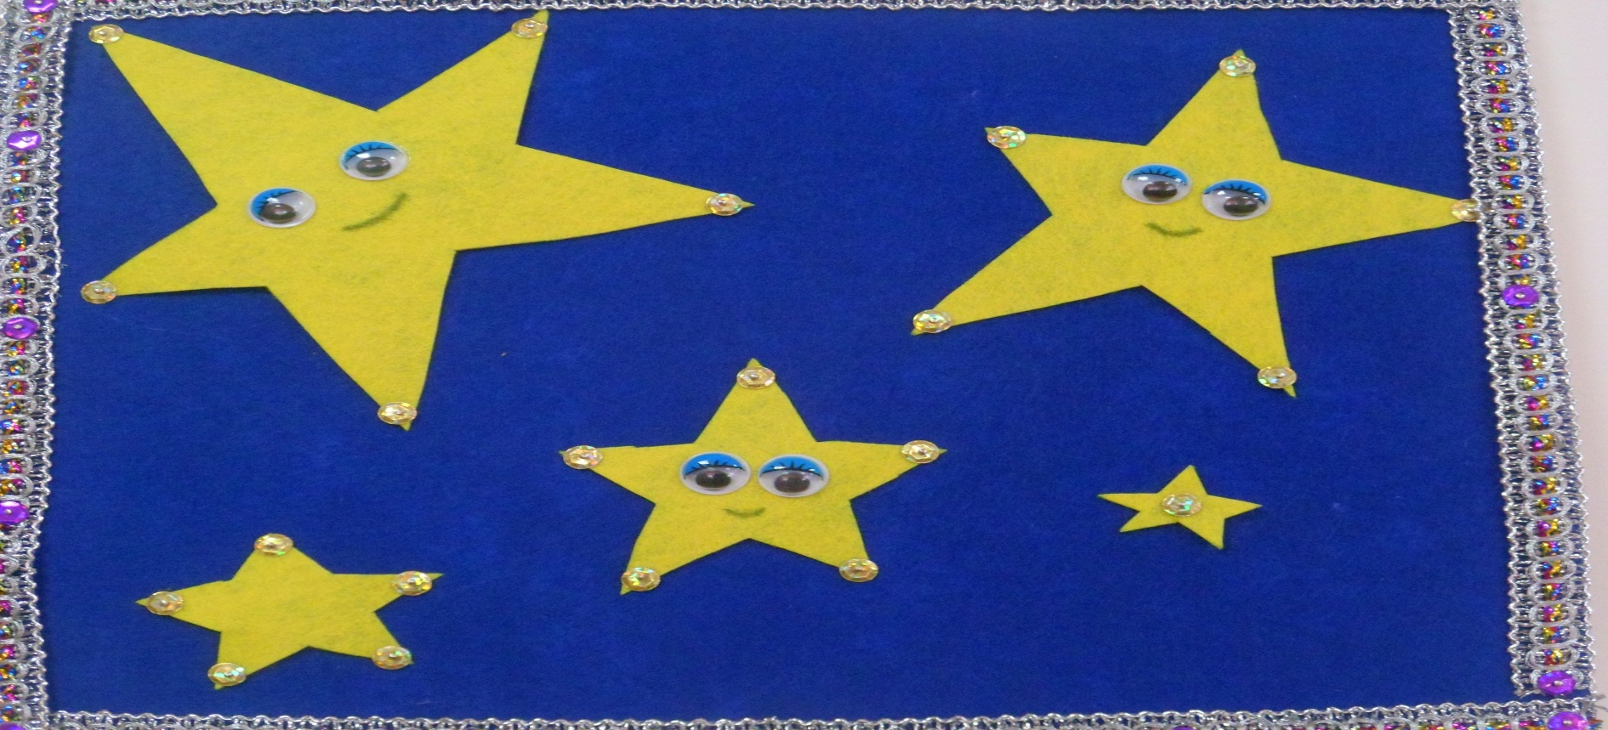

Slide 8
Был проведен простой опыт: В картонной коробке проделали дыры, во внутрь поместили фонарик (источник света). В темной комнате дыры светились как маленькие звезды. Когда включили свет «Солнце», «картонные звезды» исчезли.

Slide 9
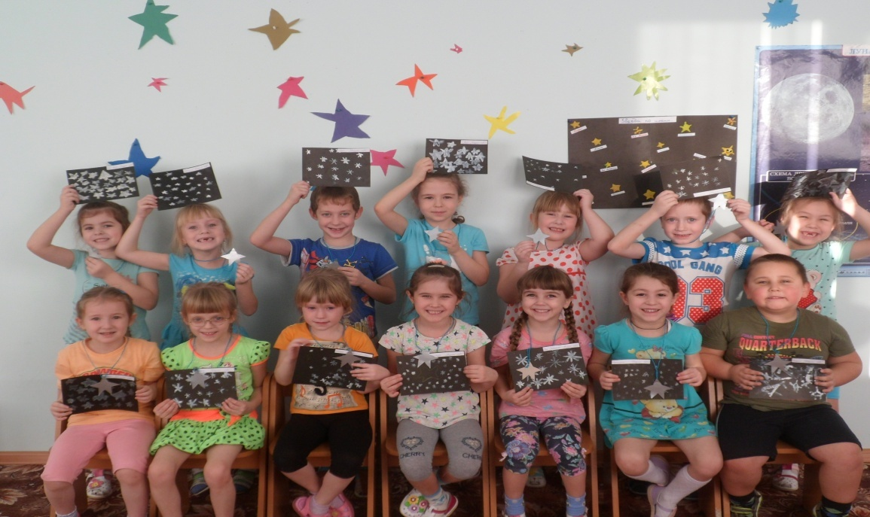
В завершении проекта провели «Веселые космические старты»

Slide 10
В результате работы над проектом: Произошли позитивные изменения взаимоотношений между родителями и педагогами группы. Развитие у детей устойчивого интереса к миру космоса, звездам, созвездиям. Проектная деятельность развила творческую деятельность детей, стремление к открытиям, любознательность.

